Slide 1

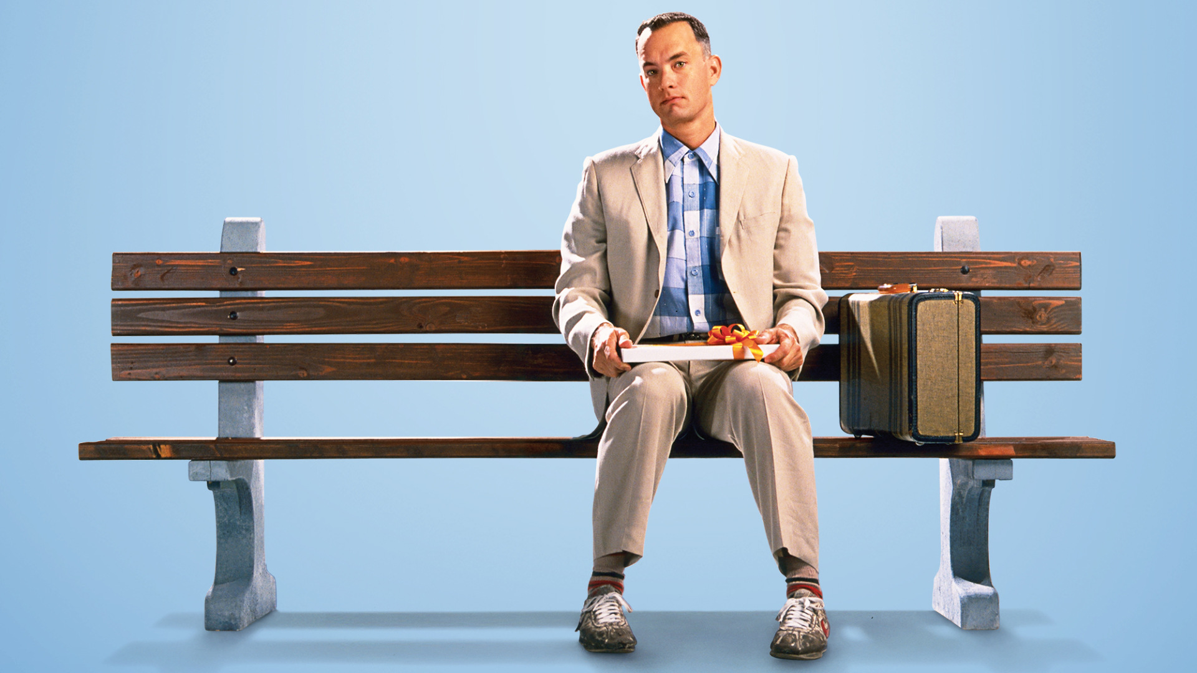
Projeto
Forrest Gump
Aluno: Jonatas Fernandes.
RA: 01222001.
Turma: 1ADSB.

Slide 2

Em 2018
O Interesse por Forrest despertou.

Slide 3
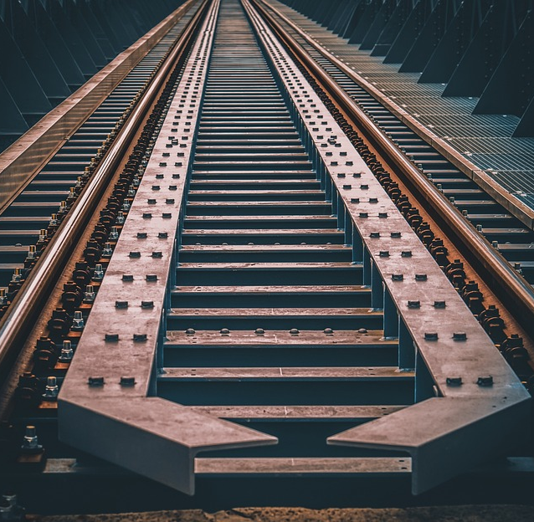
O tema em minha trajetória.
Motivação
Superação

Slide 4
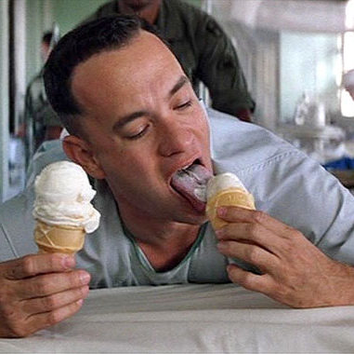
O site

Slide 5

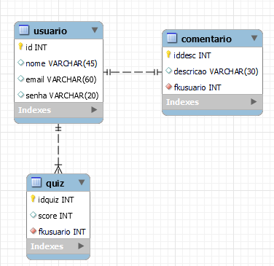
Modelagem
Banco de dados

Slide 6
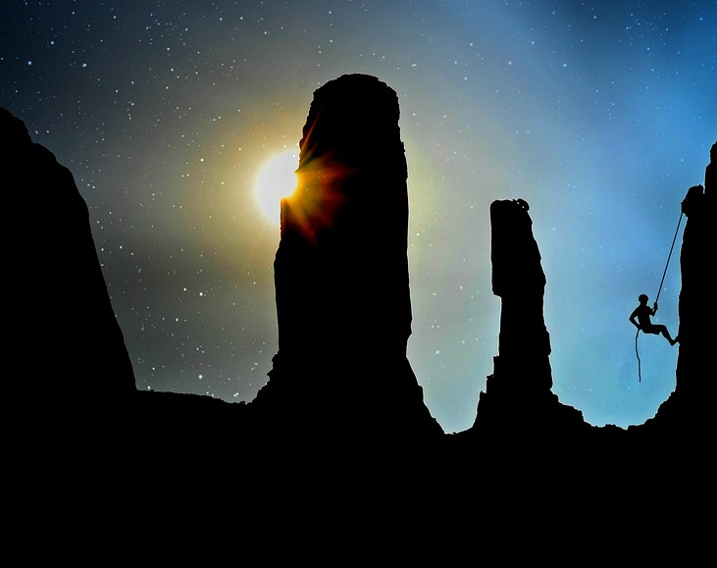
Desafios:
- Criatividade
- Inserção da API
- Tomar decisão

Slide 7
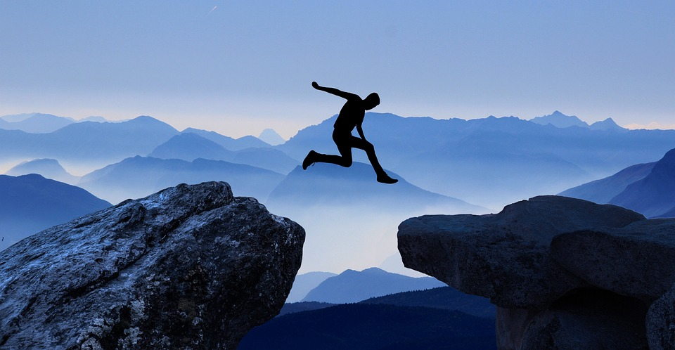
Superação
Desenvolvimento técnico e pessoal

Slide 8

"Só vive o propósito, quem suporta o processo."
MEU MAIOR APRENDIZADO

Slide 9
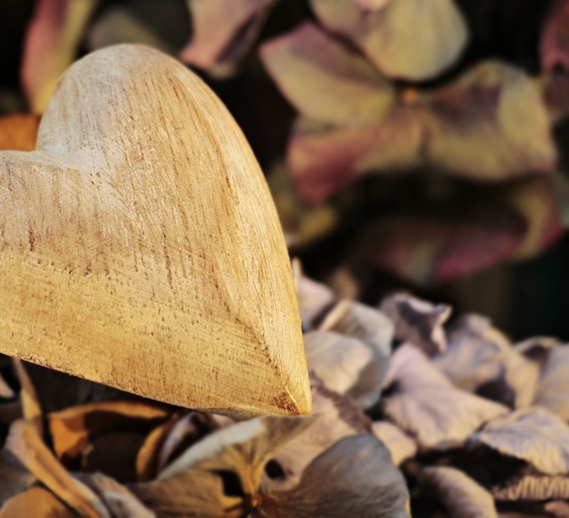
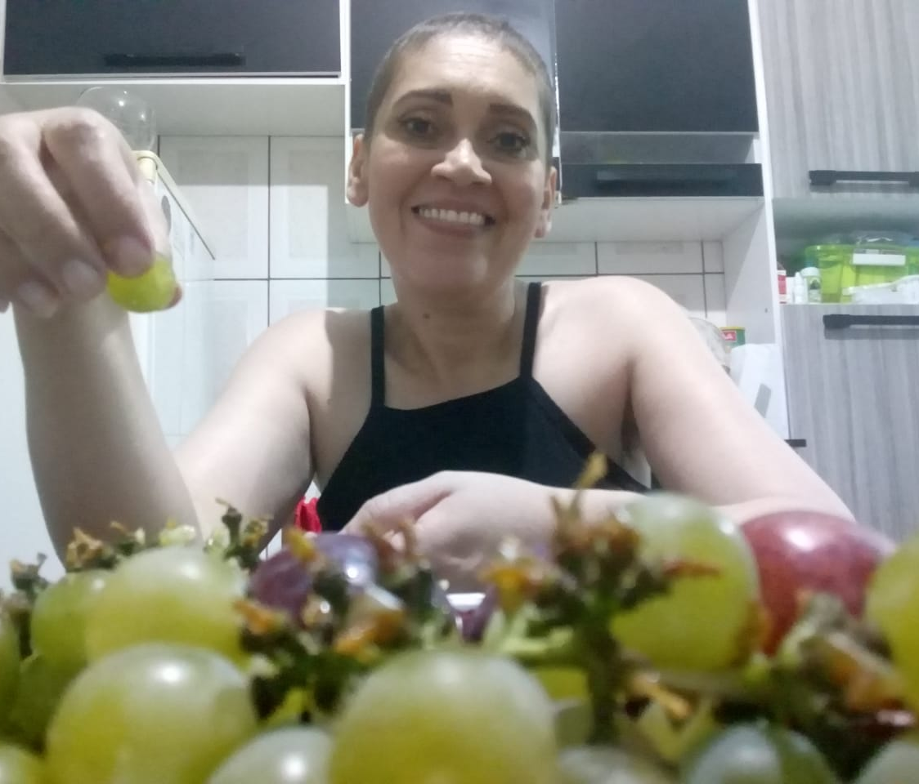
Gratidão a minha mãe!

Slide 10
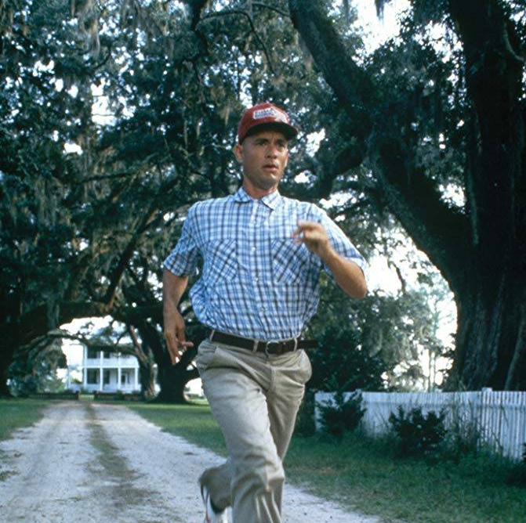
Muito obrigado pela atenção!
"Por mais difícil que possa ser,
siga em frente."

